Slide 1
Kontrol sistemleri tasarımı
Ders işleyiş kurallarının tartışılması
Genel geri bildirimli kontrol bilgisinin hatırlanması
“Kök Yer Eğrisi (KYE)” ve “Frekans Yanıtı (FY)” kavramlarının açıklanması

Slide 2
Ders işleyiş kurallarının tartışılması
Dersin Amacı, İletişim Kanalları, Haftalık Ders Programları, Kazançlarımız ve Değerlendirme Kuralları

Slide 3
Ders işleyiş kurallarının tartışılması
Dersin Amacı:
Bu dersin amacı, öğrencilerin geri bildirimli kontrol sistemleri temel tasarım metotlarından, “Kök Yer Eğrisi” ile kontrolcü tasarımı ve “Frekans Yanıtı” kullanarak kontrolcü tasarımı yöntemlerini öğrenmeleri ve tasarımlarında kullanabilmelerini sağlamaktır.
Öğrenme Çıktıları:
Öğrenci, kontrol sisteminin temel özelliklerini belirten kök yer eğrisinin elle ve MATLAB ile çizimini öğrenir.
Öğrenci, geri bildirim kontrol sisteminin kararlılık ve zaman etki kümesindeki cevap karakteristiği ile KYE’ni ilişkilendirmeyi öğrenir. Öğrenci, geri bildirimli kontrol sistemleri temel tasarım metotlarından, “Kök Yer Eğrisi” ile kontrolcü parametrelerini belirlemeyi ve kontrolcü tasarımını öğrenir.
Öğrenci, sinüzoidal transfer fonksiyonunu elle ve MATLAB ile çizmeyi öğrenir.
Öğrenci, geri bildirim kontrol sisteminin kararlılık ve frekans etki kümesindeki cevap karakteristiğini kutup çizgileri ile ilişkilendirmeyi öğrenir.
Öğrenci, geri bildirimli kontrol sistemleri temel tasarım metotlarından, “Frekans Yanıt” ile kontrolcü parametrelerini belirlemeyi ve kontrolcü tasarımını öğrenir.

Slide 4
Ders işleyiş kurallarının tartışılması
İletişim:
Ders Notları, Tüm duyurular ve Sınav Sonuçları: http://otomatikkontrol.omu.edu.tr/
Oda: 329 Tel:1536
Email:nurdan.bilgin@omu.edu.tr

Slide 5
Ders işleyiş kurallarının tartışılması
Bu ders bize ne kazandırır?
  Özellikle Savunma Sanayii gibi Kontrol Sistemleri Üreten Firmalarda Çalışabilme Olasılığını Artırır. Çünkü onlarda bu derste anlatılan temel mühendislik bilgilerini kullanarak ve analiz, sentez ve araştırma yetenekleri ile bu bilgileri birleştirerek, karmaşık makina mühendisliği problemlerine çözüm buluyorlar.
  Matlab öğretir böylece diğer mühendislik tasarım ve analiz problemlerinde de bu yazılımı kullanabilme becerisi ediniriz. Matlab dışında da farklı dillerde kod geliştirerek problemlere çözüm bulma becerimizi destekler.
  Proje yapmayı, proje sunmayı, çözümün geçerliliğini kanıtlamayı, ekip içinde iş bölümü esaslı çalışabilme yeteneği kazandırır.
  Bu alanda çalışıldığında karşılaşılacak çözüm bekleyen problemler konusunda bilgi sahibi yapar.

Slide 8
Ders işleyiş kurallarının tartışılması

Slide 9
Ders işleyiş kurallarının tartışılması
Dersin Kitabı / Malzemesi / Önerilen Kaynaklar
Dersin Kitabı
Ogata, K.(1997).Modern Control Engineering,Prentice-Hall,ISBN 0-13-261389-1
Beşinci baskıda 6. ve 7. bölümler.
Kitabın Türkçe Çevirisi Mevcut
Önerilen Kaynaklar
1. D'Azzo, J.J., Houpis, C.H., and Sheldon, S.N., Linear Control System Analysis and Design, 5th Edition, Revised and Expanded, CRC, 2003.
2. Dorf, R.C. and Bishop, R.H., Modern Control Systems, 12th Edition, Pearson - Prentice Hall, 2010.
3. D'Souza, A.F., Design of Control Systems, Prentice Hall, 1988.
4. Franklin, G.F., Powell, J.D., and Emami-Naeini, A., Feedback Control of Dynamic Systems, 7th Edition, Pearson Prentice-Hall, 2014.
5. Kuo, B.C. and Golnaraghi, F., Automatic Control Systems, 9th Edition, John Wiley ve Sons, 2009.
6. Nise, N.S., Control Systems Engineering, 7th Edition, John Wiley ve Sons, 2014.
7. Phillips, C.L. and Harbor, R.D., Feedback Control Systems, 4th Edition, Prentice-Hall, 2000.

Slide 10
Genel geri bildirimli kontrol bilgisinin hatırlanması
Kapalı Çevrim Kontrol Sistemin Davranışını, İstenilen Genel Gereklilikler Karşılayacak Şekilde Belirlemek

Slide 11



















Kapalı Çevrim Kontrol
Kapalı Çevrim Kontrol Sisteminin Tipik Mimarisi
$$D(s)$$
Hata
Bulucu
Kontrolcü &
Eyletici
Kontrol Edilecek
Sistem
$$G_{d}(s)$$
$$+$$
$$R(s)$$
$$+$$
$$E(s)$$
$$G_{c}(s)$$
$$K$$
$$U(s)$$
$$G_{u}(s)$$
$$C(s)$$
$$+$$
$$−$$
$$B(s)$$
Algılayıcı
$$+$$
$$H(s)$$
$$+$$
$$W(s)$$
B(s) : Geri besleme bilgisi
E(s) : Hata
G_{c}(s) : Kontrolcü transfer fonksiyonu
K : Kontrolcü ve eyleyici kazancı
H(s) : Algılayıcı transfer fonksiyonu
W(s): Algılayıcı gürültüsü

Slide 12






















Kapalı Çevrim Kontrol
Kapalı Çevrim Kontrol Sisteminde Kontrol Eylemi
$$D(s)$$
$$G_{d}(s)$$
$$+$$
$$R(s)$$
$$+$$
$$E(s)$$
$$G_{c}(s)$$
$$K$$
$$U(s)$$
$$G_{u}(s)$$
$$C(s)$$
$$+$$
$$−$$
$$B(s)$$
Algılayıcı
$$+$$
$$H(s)$$
$$+$$
$$W(s)$$
Kontrol
$$C=\frac{KG_{u}G_{c}}{1+KG_{u}G_{c}H}R+\frac{G_{d}}{1+KG_{u}G_{c}H}D−\frac{KG_{u}G_{c}}{1+KG_{u}G_{c}H}W$$
Hata
$$E=\frac{1}{1+KG_{u}G_{c}H}R−\frac{G_{d}H}{1+KG_{u}G_{c}H}D−\frac{1}{1+KG_{u}G_{c}H}W$$
Hedef, R(s), D(s) ve W(s) ne olursa olsun C = R olacak şekilde K ve G_{c}(s)’yi bulmaktır.

Slide 13

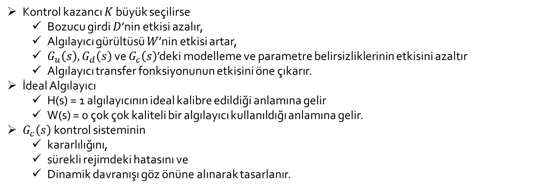
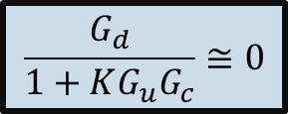
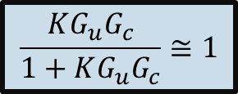


Kapalı Çevrim Kontrol
Kapalı Çevrim Kontrol Sisteminde Kontrol Eylemi
$$\frac{KG_{u}G_{c}}{1+KG_{u}G_{c}}≅1$$
$$\frac{G_{d}}{1+KG_{u}G_{c}}≅0$$
K kazancı yeterince büyük seçilirse, ve olur.
Bu durumda,
C(s)$=\frac{1}{H\left(s\right)}R(s)−\frac{1}{H\left(s\right)}W(s)$
İdeal algılayıcı [$H(s)=1 \& W=0$] kullanılırsa,
bu durumda,
C(s)$=R(s)$
Kontrol kazancı $K$ büyük seçilirse
  Bozucu girdi $D$’nin etkisi azalır,
  Algılayıcı gürültüsü $W$’nin etkisi artar,
  $G_{u}\left(s\right),G_{d}\left(s\right)$ ve $G_{c}\left(s\right)$’deki modelleme ve parametre belirsizliklerinin etkisini azaltır
  Algılayıcı transfer fonksiyonunun etkisini öne çıkarır.
İdeal Algılayıcı
  H(s) = 1 algılayıcının ideal kalibre edildiği anlamına gelir
  W(s) = 0 çok çok kaliteli bir algılayıcı kullanıldığı anlamına gelir.
$G_{c}\left(s\right)$ kontrol sisteminin
  kararlılığını,
  sürekli rejimdeki hatasını ve
  Dinamik davranışı göz önüne alınarak tasarlanır.

Slide 14


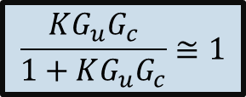
Kapalı Çevrim Kontrol
Kapalı Çevrim Kontrol Sisteminde Kontrol Eylemi
Gerçekte, $K$ kazancı; sistemin kararlılığına yapacağı negatif etki ve fiziksel olanaksızlıklar düşünüldüğünde
$$\frac{KG_{u}G_{c}}{1+KG_{u}G_{c}}≅1$$
sağlayacak şekilde büyük seçilemez
C(s)$=\frac{1}{H\left(s\right)}R(s)−\frac{1}{H\left(s\right)}W(s)$
olamaz.
Gerçekte, ideal algılayıcı da yoktur. Ancak yaklaşık olarak [$H(s)→1 \& W→0$] kabul edilebilir,
bu durumda,
C(s)$=R(s)$
ancak ve ancak yaklaşık olarak sağlanabilir.

Slide 15
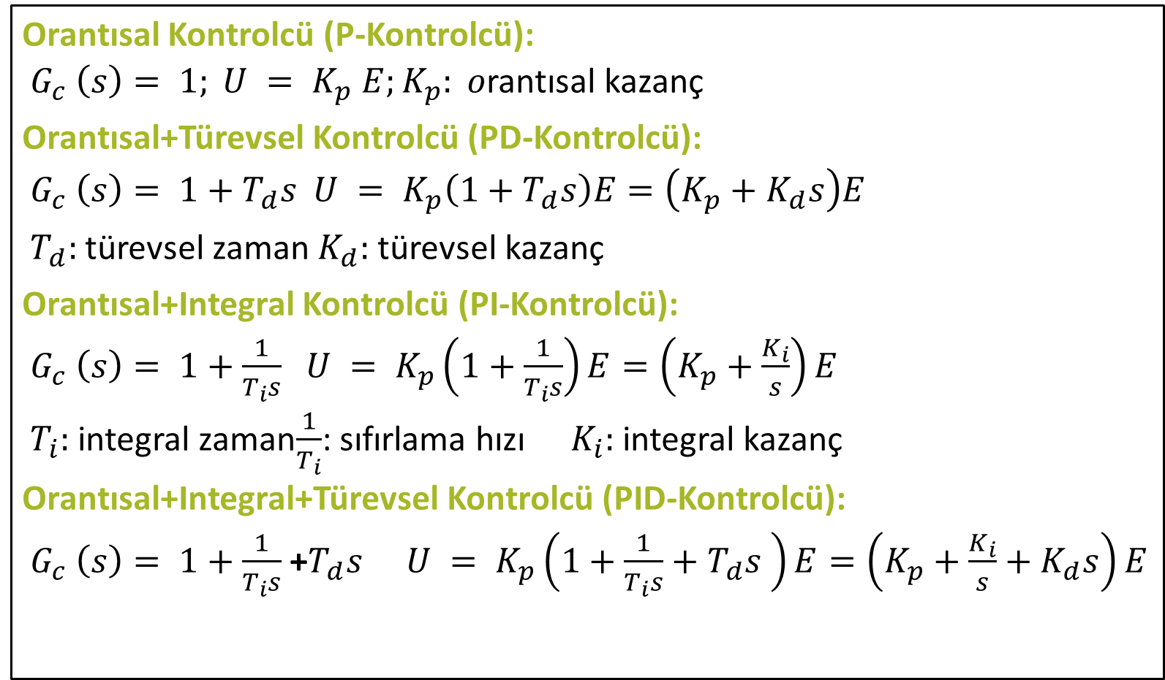
Bazı Doğrusal Kontrolcüler
Orantısal Kontrolcü (P-Kontrolcü):
$G_{c} \left(s\right)= 1; U = K_{p} E;K_{p}: o$rantısal kazanç
Orantısal+Türevsel Kontrolcü (PD-Kontrolcü):
$G_{c} \left(s\right)= 1+T_{d}s$ $U = K_{p}\left(1+T_{d}s\right)E=\left(K_{p}+K_{d}s\right)E$
$T_{d}:$türevsel zaman $K_{d}:$türevsel kazanç
Orantısal+Integral Kontrolcü (PI-Kontrolcü):
$G_{c} \left(s\right)= 1+\frac{1}{T_{i}s}$ $U = K_{p}\left(1+\frac{1}{T_{i}s}\right)E=\left(K_{p}+\frac{K_{i}}{s}\right)E$
$T_{i}:$integral zaman $\frac{1}{T_{i}}$: sıfırlama hızı $K_{i}:$integral kazanç
Orantısal+Integral+Türevsel Kontrolcü (PID-Kontrolcü):
$G_{c} \left(s\right)= 1+\frac{1}{T_{i}s}$ +$T_{d}s$ $U = K_{p}\left(1+\frac{1}{T_{i}s}+T_{d}s \right)E=\left(K_{p}+\frac{K_{i}}{s}+K_{d}s\right)E$

Slide 16
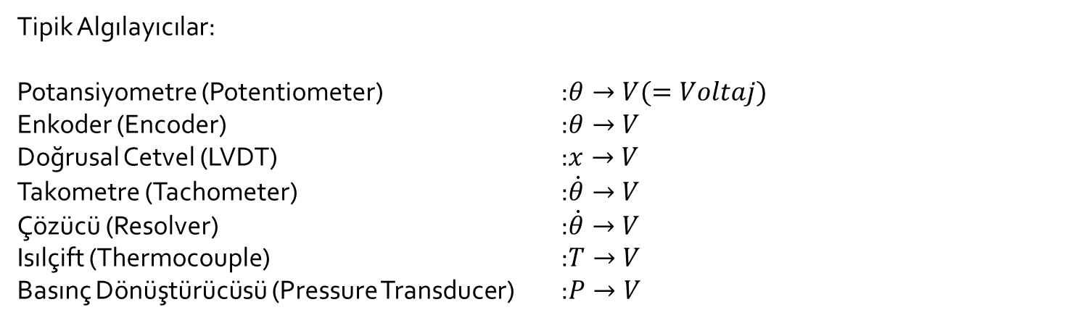
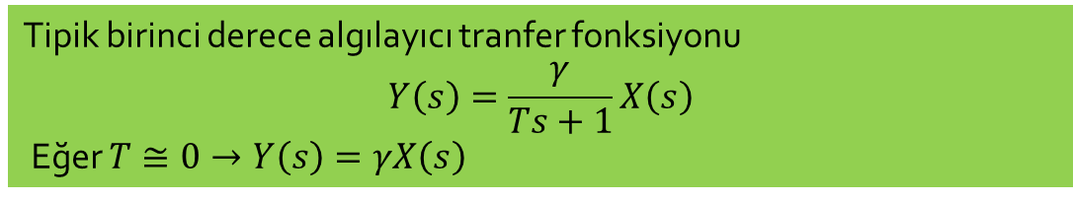
Kapalı Çevrim Kontrol
Kapalı Çevrim Kontrol Sisteminde Kontrol Eyleminin Gerçekleştirilmesi
Bazen referans giriş elektriksel niceliğe dönüştürülmek için bir filtreden geçirilerek şekillendirilir.
Tipik Algılayıcılar:
Potansiyometre (Potentiometer) :$θ→V(=Voltaj)$
Enkoder (Encoder) :$θ→V$
Doğrusal Cetvel (LVDT) :$x→V$
Takometre (Tachometer) :$\dot{θ}→V$
Çözücü (Resolver) :$\dot{θ}→V$
Isılçift (Thermocouple) :$T→V$
Basınç Dönüştürücüsü (Pressure Transducer) :$P→V$
Tipik birinci derece algılayıcı tranfer fonksiyonu
$$Y\left(s\right)=\frac{γ}{Ts+1}X\left(s\right)$$
Eğer $T≅0→Y\left(s\right)=γX\left(s\right)$

Slide 17
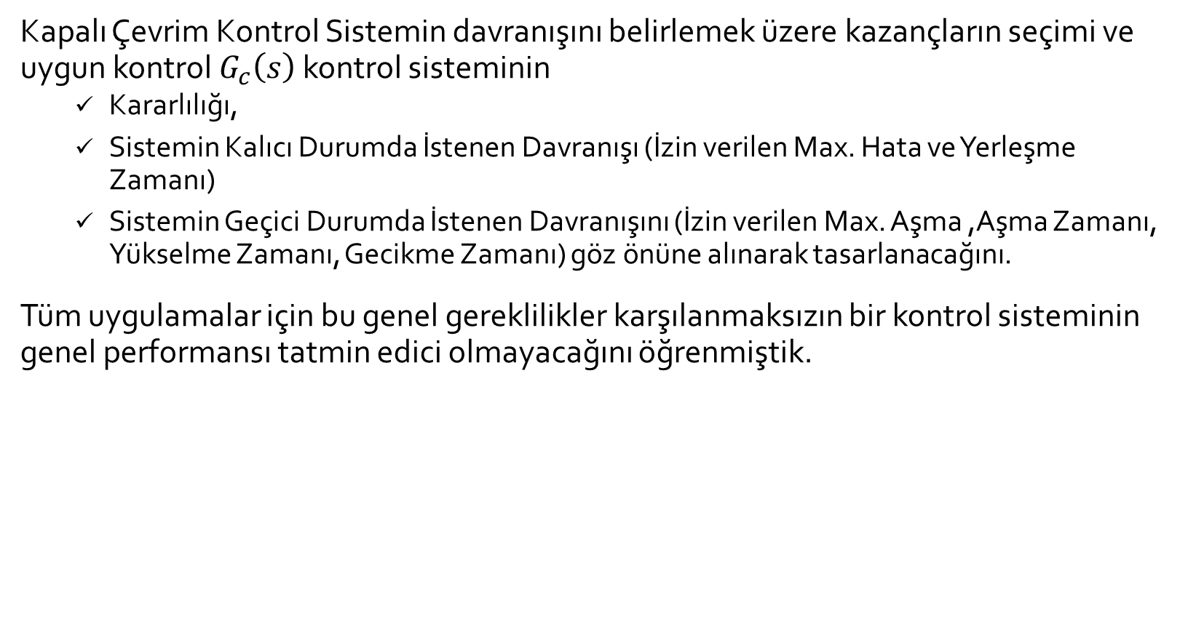
Kapalı Çevrim Kontrol
Kapalı Çevrim Kontrol Sistemin Genel Gereklilikleri
Kapalı Çevrim Kontrol Sistemin davranışını belirlemek üzere kazançların seçimi ve uygun kontrol $G_{c}\left(s\right)$ kontrol sisteminin
  Kararlılığı,
  Sistemin Kalıcı Durumda İstenen Davranışı (İzin verilen Max. Hata ve Yerleşme Zamanı)
  Sistemin Geçici Durumda İstenen Davranışını (İzin verilen Max. Aşma ,Aşma Zamanı, Yükselme Zamanı, Gecikme Zamanı) göz önüne alınarak tasarlanacağını.
Tüm uygulamalar için bu genel gereklilikler karşılanmaksızın bir kontrol sisteminin genel performansı tatmin edici olmayacağını öğrenmiştik.

Slide 18
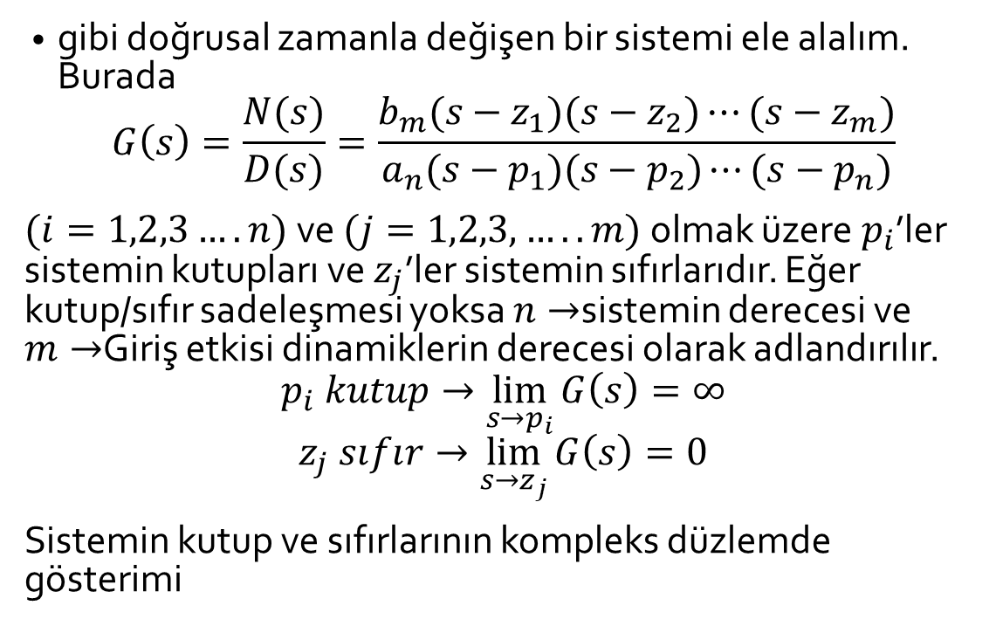
Kapalı Çevrim Kontrol Sistemin Genel Gereklilikleri
Kararlılık Analizi
X(s)
Y(s)
G(s)
Im(s)
gibi doğrusal zamanla değişen bir sistemi ele alalım. Burada
$$G\left(s\right)=\frac{N(s)}{D(s)}=\frac{b_{m}(s−z_{1})(s−z_{2})⋯(s−z_{m})}{a_{n}(s−p_{1})(s−p_{2})⋯(s−p_{n})}$$
$(i=1,2,3….n)$ve $(j=1,2,3,…..m)$olmak üzere $p_{i}$’ler sistemin kutupları ve $z_{j}$’ler sistemin sıfırlarıdır. Eğer kutup/sıfır sadeleşmesi yoksa $n→$sistemin derecesi ve $m→$Giriş etkisi dinamiklerin derecesi olarak adlandırılır.
$$p_{i} kutup→\lim_{s→p_{i}}{G\left(s\right)=∞}$$
$$z_{j} sıfır→\lim_{s→z_{j}}{G\left(s\right)=0}$$
Sistemin kutup ve sıfırlarının kompleks düzlemde gösterimi
Tüm
Kutupların
Bölgesi
Kutup
x
0
Re(s)
Karmaşık
s-düzlemi
Sıfır

Slide 19
Kapalı Çevrim Kontrol Sistemin Genel Gereklilikleri
Kararlılık Analizi
Kararlı Sistem Bu sistemlerin girişine ani bir darbe uygulandığında, sistemin çıktısı ilk değerine geri döner.
Kararlılığın bir diğer tanımıda; sistemin girişine uygulanan bütün sınırlı giriş işaretleri için çıkışta sınırlı kalıyorsa sistem kararlıdır denir.(BIBO)
Teorem: Tüm kutuplarının gerçek kısımları negatif olan bir sistem kararlıdır.

Slide 20
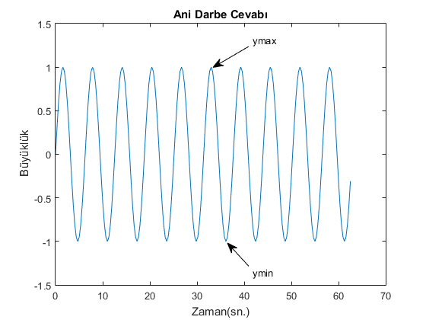
Kapalı Çevrim Kontrol Sistemin Genel Gereklilikleri
Kararlılık Analizi
Marjinal Kararlı Sistem Bu sistemlerin girişine ani bir darbe uygulandığında, sistemin çıktısı ya ilk değerinden başka bir sonlu değere oturur ya da sonlu bir değer etrafında sonlu genlikte sürekli salınır.
Teorem: Sanal eksen üzerinde bazı katlı olmayan kutupları olan ve geri kalan tüm kutuplarının gerçek kısımları negatif olan bir sistem marjinal kararlıdır.
Marjinal Kararlı Sistem Örnek
sys =
1
-------
s^2 + 1
Continuous-time transfer function.

Slide 21
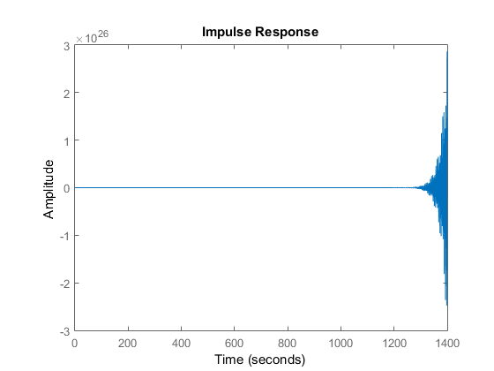
Kapalı Çevrim Kontrol Sistemin Genel Gereklilikleri
Kararlılık Analizi
Kararsız Sistem Bu sistemlerin girişine ani bir darbe uygulandığında, sistemin çıktısı herhangi bir sınır olmadan büyür.
Teorem: Bazı kutuplarının gerçek kısımları pozitif olan ve/veya sanal eksen üzerinde bazı katlı kutupları olan bir sistem kararsızdır.
Kararsız Sistem Örnekler
sys =
7
---------------------
s^3 + 3 s^2 + 2 s + 7
Continuous-time transfer function.

Slide 22
Sistem Kutuplarının s-düzlemindeki Yerleri ile İlişki
Resim Prof. Dr. Bülent E. Platin çalıştay notlarından alınmıştır.
Orijinal Kaynak: G. F. Franklin, J. D. Powell, A. Emami-Naeini, Feedback Control of Dynamic Systems, 7e, Global Ed., Pearson Education, Ltd., 2015 olarak belirtilmiştir.

Slide 23
Kapalı Çevrim Kontrol
Durgun Durum Hatası
1G1Ç’lı temel biçimi (canonical form) aşağıdaki gibi olan bir sistem düşünelim.
Açık Çevrim TF
$$G_{o}\left(s\right)≡\frac{B\left(s\right)}{E\left(s\right)}=G\left(s\right)H(s)$$
Kapalı Çevrim TF
$$M(s)≡\frac{C(s)}{R(s)}=\frac{G(s) }{1+G\left(s\right)H(s) }$$
Hata TF
$$G_{ER}(s)≡\frac{E(s)}{R(s)}=\frac{1}{1+G\left(s\right)H(s) }$$
$$R(s)$$
$$+$$
$$E(s)$$
$$C(s)$$
$$G(s)$$
$$−$$
$$B(s)$$
$$H(s)$$
AÇTF aşağıdaki normalleştirilmiş biçimde yazılabilir

Slide 24
Kapalı Çevrim Kontrol
Durgun Durum Hatası
Açık Çevrim TF aşağıdaki normalleştirilmiş biçimde yazılabilir.
Açık Çevrim TF
$$G_{o}\left(s\right)≡\frac{B\left(s\right)}{E\left(s\right)}=G\left(s\right)H\left(s\right)=\frac{K_{OL}\left(1+c_{1}s+⋯+c_{p}s^{p}\right)}{s^{N} \left(1+d_{1}s+⋯+d_{q}s^{q}\right)}$$
$K_{OL}$: Açık çevrim kazancı (Kalıcı Durum Kazancı, yada DC kazanç)
$N$: Sistemin tip numarası (Açık çevrim TF’nda serbest s’in üssel kuvveti)
$N$ tamsayıdır ve $N≥0$

Slide 25
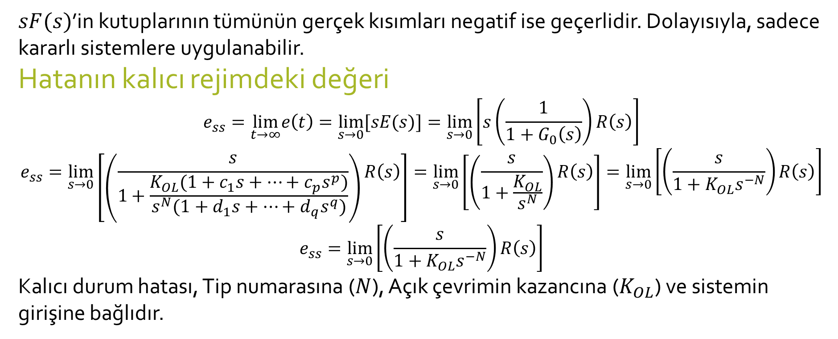

Son Değer Teoremi
$$\lim_{t→∞}{f(t)}=\lim_{s→0}{[sF\left(s\right)]}$$
$sF(s)$’in kutuplarının tümünün gerçek kısımları negatif ise geçerlidir. Dolayısıyla, sadece kararlı sistemlere uygulanabilir.
Hatanın kalıcı rejimdeki değeri
$$e_{ss}=\lim_{t→∞}e\left(t\right)=\lim_{s→0}{[sE(s)]}=\lim_{s→0}\left[s\left(\frac{1}{1+G_{0}\left(s\right)}\right)R\left(s\right)\right]$$
$$e_{ss}=\lim_{s→0}\left[\left(\frac{s}{1+\frac{K_{OL}(1+c_{1}s+…+c_{p}s^{p})}{s^{N}(1+d_{1}s+…+d_{q}s^{q})}}\right)R\left(s\right)\right]=\lim_{s→0}\left[\left(\frac{s}{1+\frac{K_{OL}}{s^{N}}}\right)R\left(s\right)\right]=\lim_{s→0}\left[\left(\frac{s}{1+K_{OL}s^{−N}}\right)R\left(s\right)\right]$$
$$e_{ss}=\lim_{s→0}\left[\left(\frac{s}{1+K_{OL}s^{−N}}\right)R\left(s\right)\right]$$
Kalıcı durum hatası, Tip numarasına ($N$), Açık çevrimin kazancına ($K_{OL}$) ve sistemin girişine bağlıdır.

Slide 26
Birim Adım Giriş
$r\left(t\right)=r_{0}h\left(t\right)⟹R\left(s\right)=\frac{r_{0}}{s}$
$e_{ss}=\lim_{s→0}\left[\left(\frac{s}{1+K_{OL}s^{−N}}\right)R\left(s\right)\right]⟹e_{ss}=\frac{r_{0}}{1+K_{p}}$
Burada $K_{p}$ konum hata katsayısı ve
$K_{p}=K_{OL}\lim_{s→0}\left(s^{−N}\right)$
N | $$K_{p}$$ | $$e_{ss}$$
0 | $$K_{OL}$$ | $$\frac{r_{0}}{1+K_{p}}$$
$$≥1$$ | $$∞$$ | 0

Slide 27
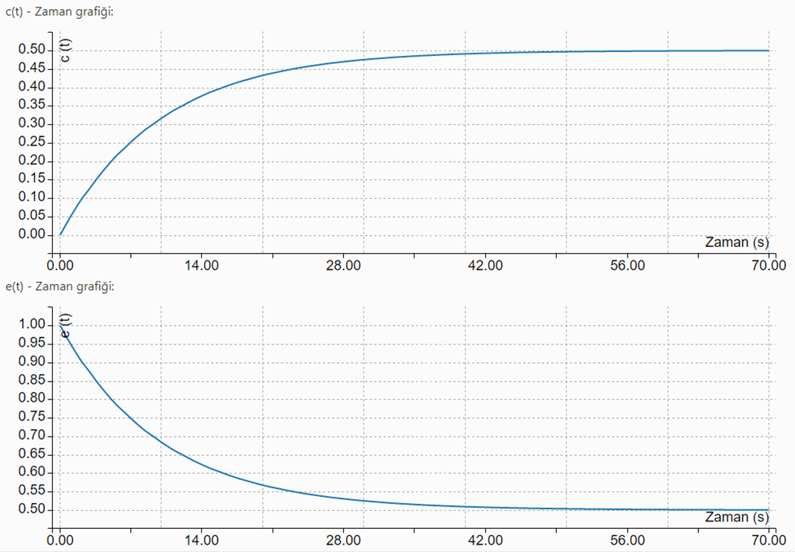
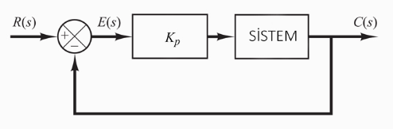
Birim Adım Giriş
$$c_{ss}=\frac{K}{K+1}$$
$AÇTF:G_{0}\left(s\right)=\frac{K_{p}}{20s+1}=\frac{K_{p}}{s^{0}(20s+1)}$
$⟹N$ tip numarası 0 (sıfır), $K_{OL}=K_{p}$
Burada Karakteristik Denklem
$D\left(s\right)=20s+\left(K_{p}+1\right)$
$⟹K_{p}>−1$ için kararlı; Varsayalım $K_{p}=1$olsun
$$e_{ss}=\frac{1}{K+1}$$

Slide 28
 |  |  |  | ADIM (Basamak) $$r\left(t\right)=r_{0}h(t)$$ | RAMPA $$r\left(t\right)=r_{1}th(t)$$ | İVME $$r\left(t\right)=r_{2}t^{2}h(t)$$
N | Kp | Kv | Ka | ess | ess | ess
0 | $$K_{OL}$$ | 0 | 0 | $$\frac{r_{0}}{\left(1+K_{OL}\right)}$$ | $$∞$$ | $$∞$$
1 | $$∞$$ | $$K_{OL}$$ | 0 | 0 | $$\frac{r_{1}}{K_{OL}}$$ | $$∞$$
2 | $$∞$$ | $$∞$$ | $$K_{OL}$$ | 0 | 0 | $$\frac{r_{2}}{K_{OL}}$$
$$≥3$$ | $$∞$$ | $$∞$$ | $$∞$$ | 0 | 0 | 0
Tip numarası (N) arttıkça, kalıcı rejim başarımı düzelmekte
Açık çevrim kazancı arttıkça kalıcı rejim hatası azalmaktadır.

Slide 29

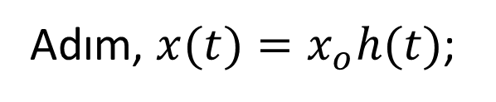
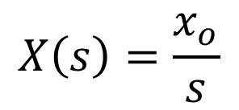
Kapalı Çevrim Kontrol Sistemin Genel Gereklilikleri
İkinci Derece Sistemlerin Adım Girişe Cevabı
X(s)
Y(s)
G(s)
gibi doğrusal zamanla değişmeyen bir sistemi ele alalım. Bu sistemin adım girişe cevabıyla ilgileniyoruz;
  $$Y\left(s\right)=G\left(s\right)X(s)$$
Adım, $x(t)=x_{o}h(t)$;
$$X\left(s\right)=\frac{x_{o}}{s}$$

Slide 30
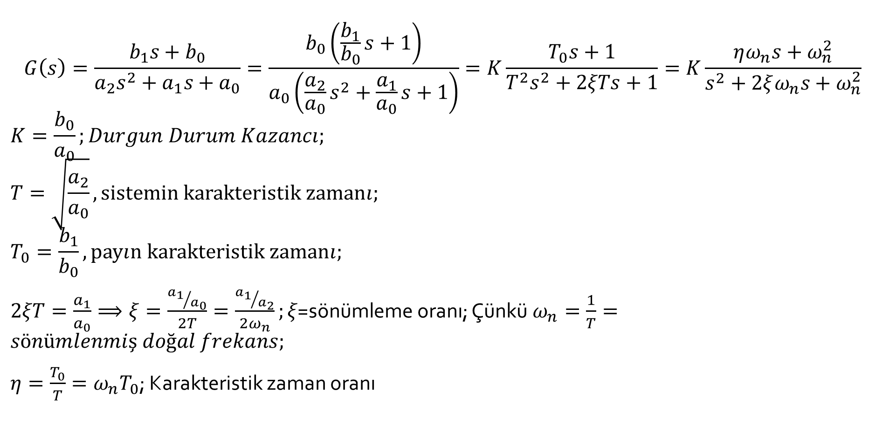
Kapalı Çevrim Kontrol Sistemin Genel Gereklilikleri
İkinci Derece Sistemlerin Adım Girişe Cevabı
$$G\left(s\right)=\frac{b_{1}s+b_{0}}{a_{2}s^{2}+a_{1}s+a_{0}}=\frac{b_{0}\left(\frac{b_{1}}{b_{0}}s+1\right)}{a_{0}\left(\frac{a_{2}}{a_{0}}s^{2}+\frac{a_{1}}{a_{0}}s+1\right)}=K\frac{T_{0}s+1}{T^{2}s^{2}+2ξTs+1}=K\frac{ηω_{n}s+ω_{n}^{2}}{s^{2}+2ξω_{n}s+ω_{n}^{2}}$$
$$K=\frac{b_{0}}{a_{0}};Durgun Durum Kazancı;$$
$$T=\sqrt{\frac{a_{2}}{a_{0}}}, sistemin karakteristik zamanı;$$
$$T_{0}=\frac{b_{1}}{b_{0}}, payın karakteristik zamanı;$$
$2ξT=\frac{a_{1}}{a_{0}}⟹ξ=\frac{{a_{1}}/{a_{0}}}{2T}=\frac{{a_{1}}/{a_{2}}}{2ω_{n}};ξ\text{=}\text{s}\text{ö}\text{n}\text{ü}\text{mleme} \text{oran}\text{ı;}$ Çünkü $ω_{n}=\frac{1}{T}=sönümlenmiş doğal frekans;$
$η=\frac{T_{0}}{T}=ω_{n}T_{0}$; Karakteristik zaman oranı

Slide 31
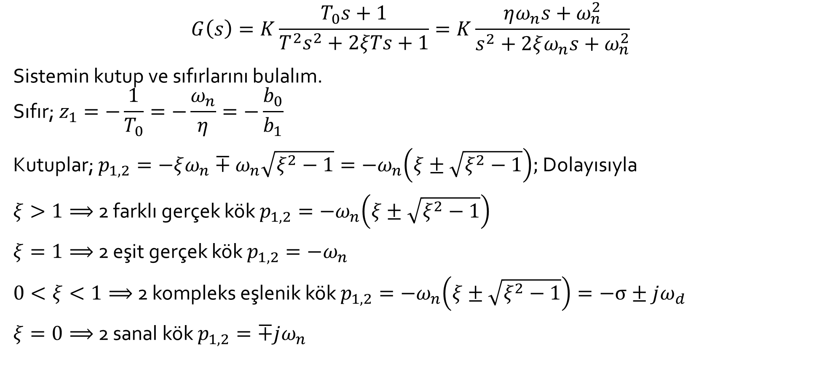
Kapalı Çevrim Kontrol Sistemin Genel Gereklilikleri
İkinci Derece Sistemlerin Adım Girişe Cevabı
$$G\left(s\right)=K\frac{T_{0}s+1}{T^{2}s^{2}+2ξTs+1}=K\frac{ηω_{n}s+ω_{n}^{2}}{s^{2}+2ξω_{n}s+ω_{n}^{2}}$$
Sistemin kutup ve sıfırlarını bulalım.
$$\text{S}\text{ı}\text{f}\text{ı}\text{r}\text{;} z_{1}=−\frac{1}{T_{0}}=−\frac{ω_{n}}{η}=−\frac{b_{0}}{b_{1}}$$
Kutuplar; $p_{1,2}=−ξω_{n}∓ω_{n}\sqrt{ξ^{2}−1}=−ω_{n}\left(ξ±\sqrt{ξ^{2}−1}\right);$ Dolayısıyla
$ξ>1⟹$ 2 farklı gerçek kök $p_{1,2}=−ω_{n}\left(ξ±\sqrt{ξ^{2}−1}\right)$
$ξ=1⟹$ 2 eşit gerçek kök $p_{1,2}=−ω_{n}$
$0<ξ<1⟹$ 2 kompleks eşlenik kök $p_{1,2}=−ω_{n}\left(ξ±\sqrt{ξ^{2}−1}\right)=−σ±jω_{d}$
$ξ=0⟹$ 2 sanal kök $p_{1,2}=∓jω_{n}$

Slide 32
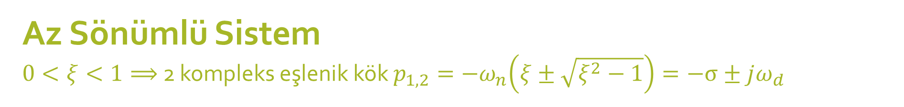
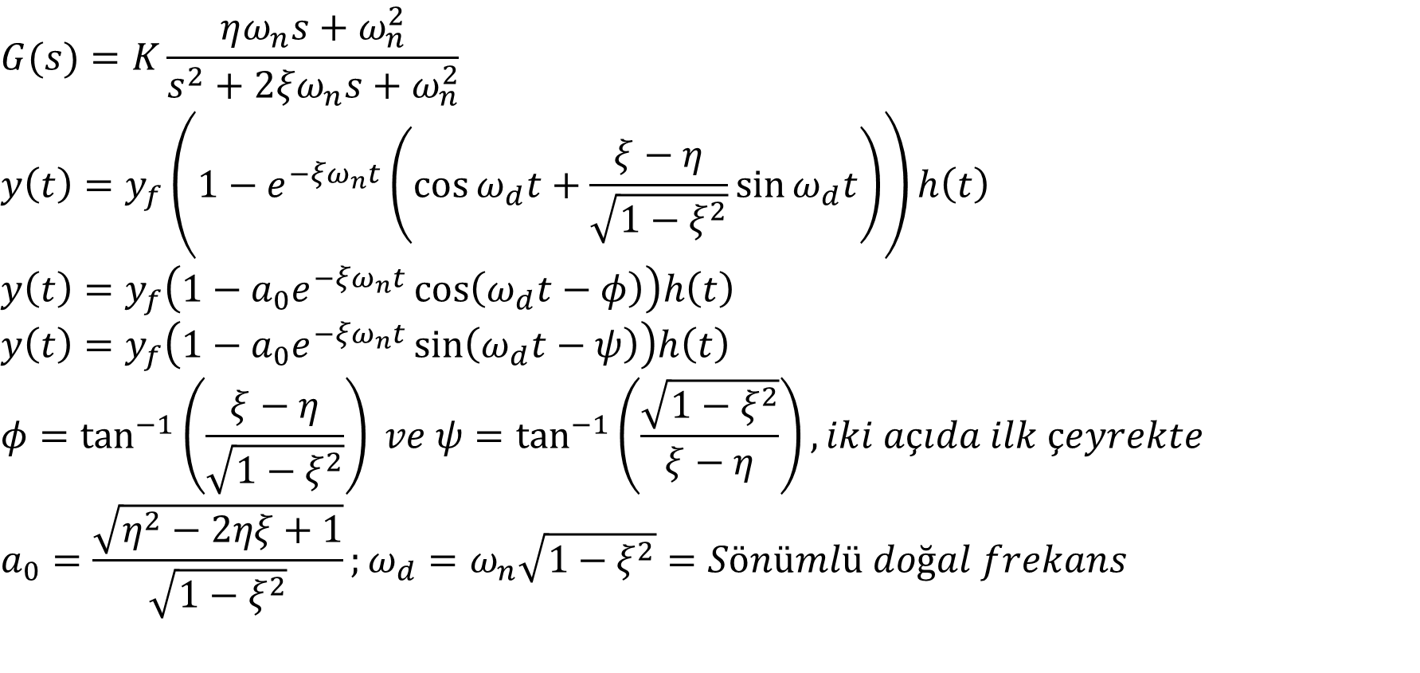
Az Sönümlü Sistem
$0<ξ<1⟹$ 2 kompleks eşlenik kök $p_{1,2}=−ω_{n}\left(ξ±\sqrt{ξ^{2}−1}\right)=−σ±jω_{d}$
$$G(s)=K\frac{ηω_{n}s+ω_{n}^{2}}{s^{2}+2ξω_{n}s+ω_{n}^{2}}$$
$$y\left(t\right)=y_{f}\left(1−e^{−{ξω}_{n}t}\left(\cos{ω_{d}t}+\frac{ξ−η}{\sqrt{1−ξ^{2}}}\sin{ω_{d}t}\right)\right)h\left(t\right)$$
$$y\left(t\right)=y_{f}\left(1−a_{0}e^{−{ξω}_{n}t}\cos\left(ω_{d}t−φ\right)\right)h\left(t\right)$$
$$y\left(t\right)=y_{f}\left(1−a_{0}e^{−{ξω}_{n}t}\sin\left(ω_{d}t−ψ\right)\right)h\left(t\right)$$
$$φ=\tan^{−1}\left(\frac{ξ−η}{\sqrt{1−ξ^{2}}}\right) ve ψ=\tan^{−1}\left(\frac{\sqrt{1−ξ^{2}}}{ξ−η}\right), iki açıda ilk çeyrekte$$
$$a_{0}=\frac{\sqrt{η^{2}−2ηξ+1}}{\sqrt{1−ξ^{2}}};ω_{d}=ω_{n}\sqrt{1−ξ^{2}}=Sönümlü doğal frekans$$

Slide 33
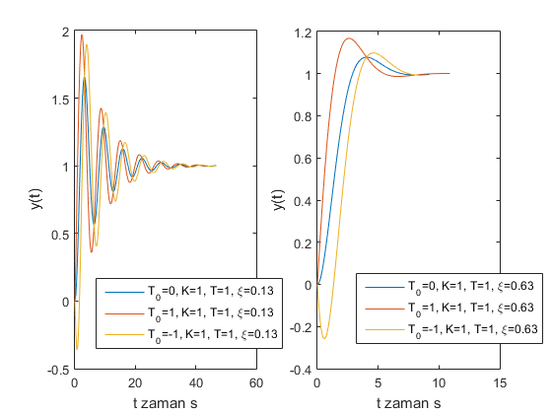

Slide 34
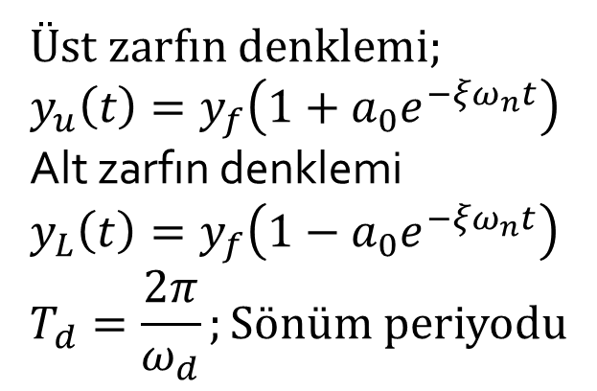




Üst zarfın denklemi;
$$y_{u}\left(t\right)=y_{f}\left(1+a_{0}e^{−{ξω}_{n}t}\right)$$
Alt zarfın denklemi
$$y_{L}\left(t\right)=y_{f}\left(1−a_{0}e^{−{ξω}_{n}t}\right)$$
$$T_{d}=\frac{2π}{ω_{d}};Sönüm periyodu$$
$$y_{U}(t)$$
$$T_{d}$$
$$y_{L}(t)$$
$${\dot{y}}_{0}=0$$

Slide 35
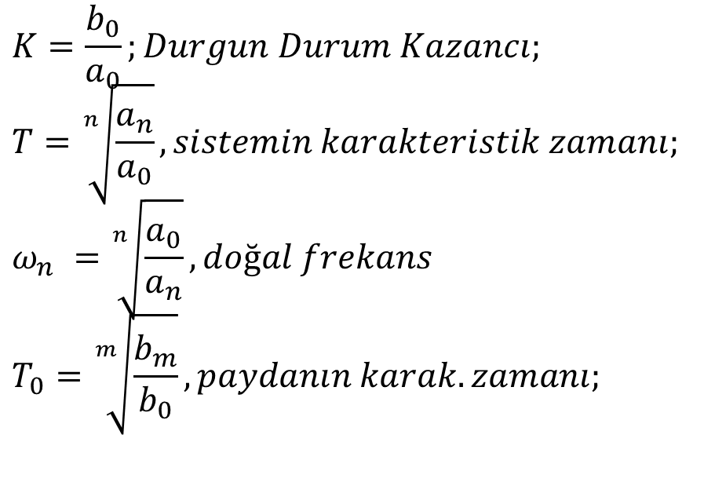
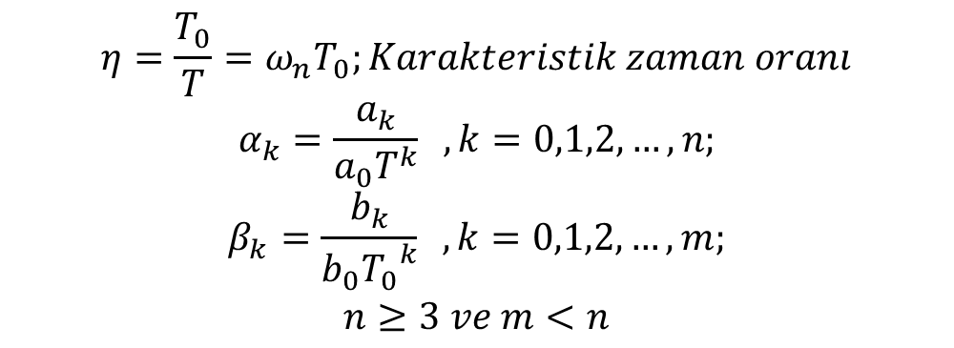
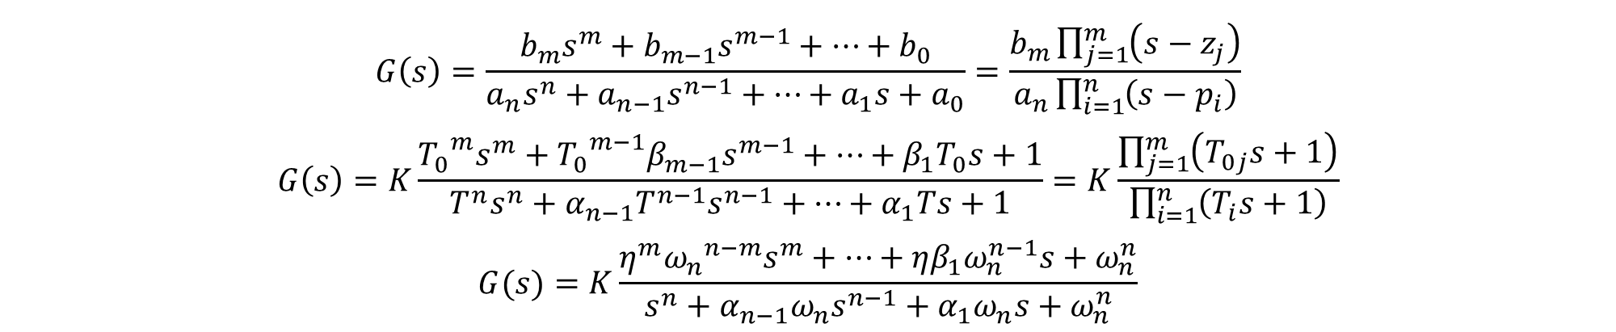
Yüksek Dereceli Sistemler $n≥3$
$$G\left(s\right)=\frac{b_{m}s^{m}+b_{m−1}s^{m−1}+⋯+b_{0}}{a_{n}s^{n}+a_{n−1}s^{n−1}+⋯+a_{1}s+a_{0}}=\frac{b_{m}\prod_{j=1}^{m}{\left(s−z_{j}\right)}}{a_{n}\prod_{i=1}^{n}{\left(s−p_{i}\right)}}$$
$$G\left(s\right)=K\frac{{T_{0}}^{m}s^{m}+{T_{0}}^{m−1}β_{m−1}s^{m−1}+⋯+β_{1}T_{0}s+1}{T^{n}s^{n}+α_{n−1}T^{n−1}s^{n−1}+⋯+α_{1}Ts+1}=K\frac{\prod_{j=1}^{m}{\left(T_{0j}s+1\right)}}{\prod_{i=1}^{n}{\left(T_{i}s+1\right)}}$$
$$G(s)=K\frac{η^{m}{ω_{n}}^{n−m}s^{m}+⋯+ηβ_{1}ω_{n}^{n−1}s+ω_{n}^{n}}{s^{n}+α_{n−1}ω_{n}s^{n−1}+α_{1}ω_{n}s+ω_{n}^{n}}$$
$$K=\frac{b_{0}}{a_{0}};Durgun Durum Kazancı;$$
$$T=\sqrt[n]{\frac{a_{n}}{a_{0}}}, sistemin karakteristik zamanı;$$
$$ω_{n} =\sqrt[n]{\frac{a_{0}}{a_{n}}}, doğal frekans$$
$$T_{0}=\sqrt[m]{\frac{b_{m}}{b_{0}}}, paydanın karak. zamanı;$$
$$η=\frac{T_{0}}{T}=ω_{n}T_{0};Karakteristik zaman oranı$$
$$α_{k}=\frac{a_{k}}{a_{0}T^{k}} ,k=0,1,2,…,n;$$
$$β_{k}=\frac{b_{k}}{b_{0}{T_{0}}^{k}} ,k=0,1,2,…,m;$$
$$n≥3 ve m<n$$

Slide 36
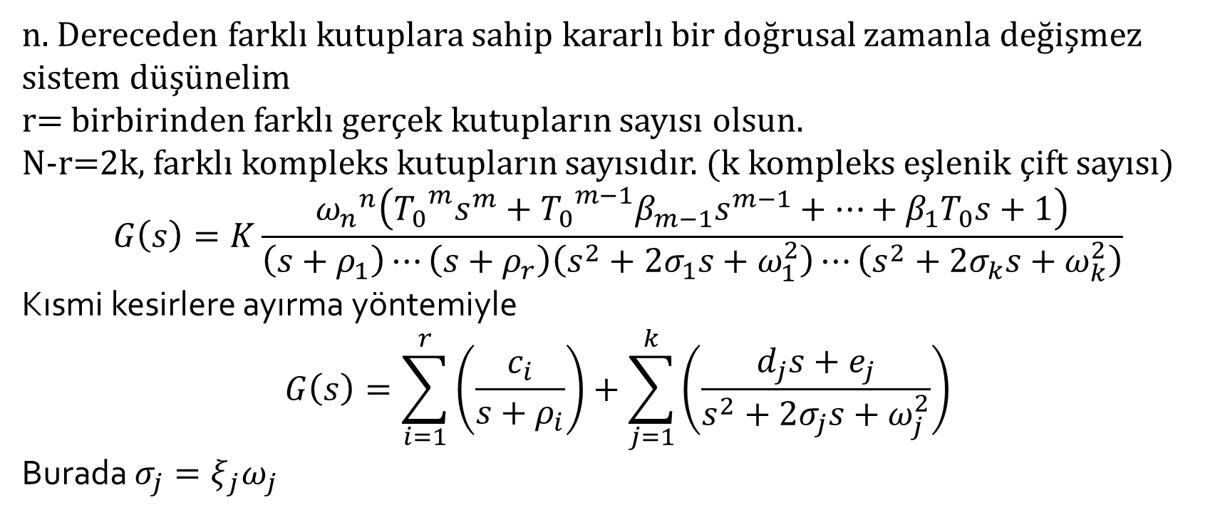
Yüksek Dereceli Sistemlerin Ayrıştırılması
n. Dereceden farklı kutuplara sahip kararlı bir doğrusal zamanla değişmez sistem düşünelim
r= birbirinden farklı gerçek kutupların sayısı olsun.
N-r=2k, farklı kompleks kutupların sayısıdır. (k kompleks eşlenik çift sayısı)
$$G\left(s\right)=K\frac{{ω_{n}}^{n}\left({T_{0}}^{m}s^{m}+{T_{0}}^{m−1}β_{m−1}s^{m−1}+⋯+β_{1}T_{0}s+1\right)}{\left(s+ρ_{1}\right)⋯\left(s+ρ_{r}\right)\left(s^{2}+{2σ}_{1}s+ω_{1}^{2}\right)⋯\left(s^{2}+{2σ}_{k}s+ω_{k}^{2}\right)}$$
Kısmi kesirlere ayırma yöntemiyle
$$G\left(s\right)=\sum_{i=1}^{r}{\left(\frac{c_{i}}{s+ρ_{i}}\right)}+\sum_{j=1}^{k}{\left(\frac{d_{j}s+e_{j}}{s^{2}+{2σ}_{j}s+ω_{j}^{2}}\right)}$$
Burada $σ_{j}=ξ_{j}ω_{j}$

Slide 37
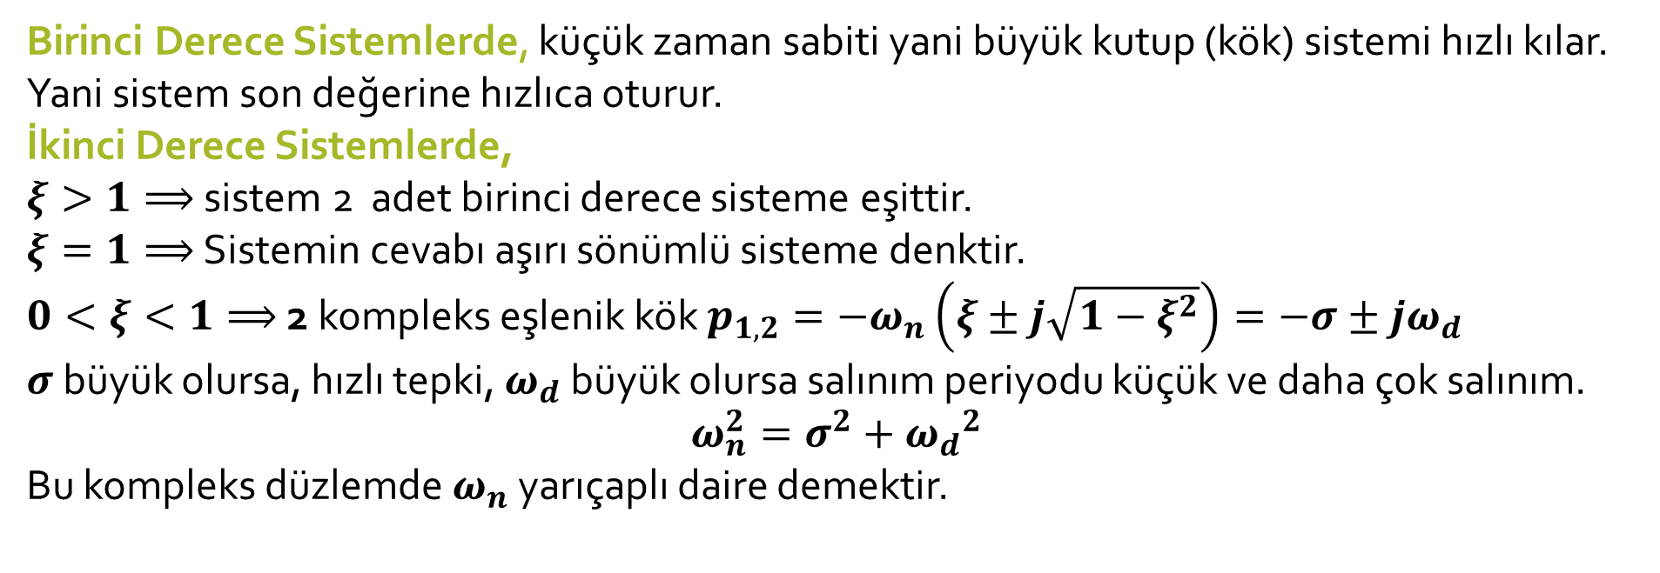
Adım Cevabı ve Kutupların Yerleri Arasındaki İlişkiler
Birinci Derece Sistemlerde, küçük zaman sabiti yani büyük kutup (kök) sistemi hızlı kılar. Yani sistem son değerine hızlıca oturur.
İkinci Derece Sistemlerde,
$ξ>1⟹$ sistem 2 adet birinci derece sisteme eşittir.
$ξ=1⟹$ Sistemin cevabı aşırı sönümlü sisteme denktir.
$0<ξ<1⟹$ 2 kompleks eşlenik kök $p_{1,2}=−ω_{n}\left(ξ±j\sqrt{1−ξ^{2}}\right)=−σ±jω_{d}$
$σ$ büyük olursa, hızlı tepki, $ω_{d}$ büyük olursa salınım periyodu küçük ve daha çok salınım.
$$ω_{n}^{2}=σ^{2}+{ω_{d}}^{2}$$
Bu kompleks düzlemde $ω_{n}$ yarıçaplı daire demektir.

Slide 38





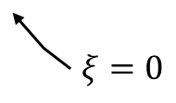








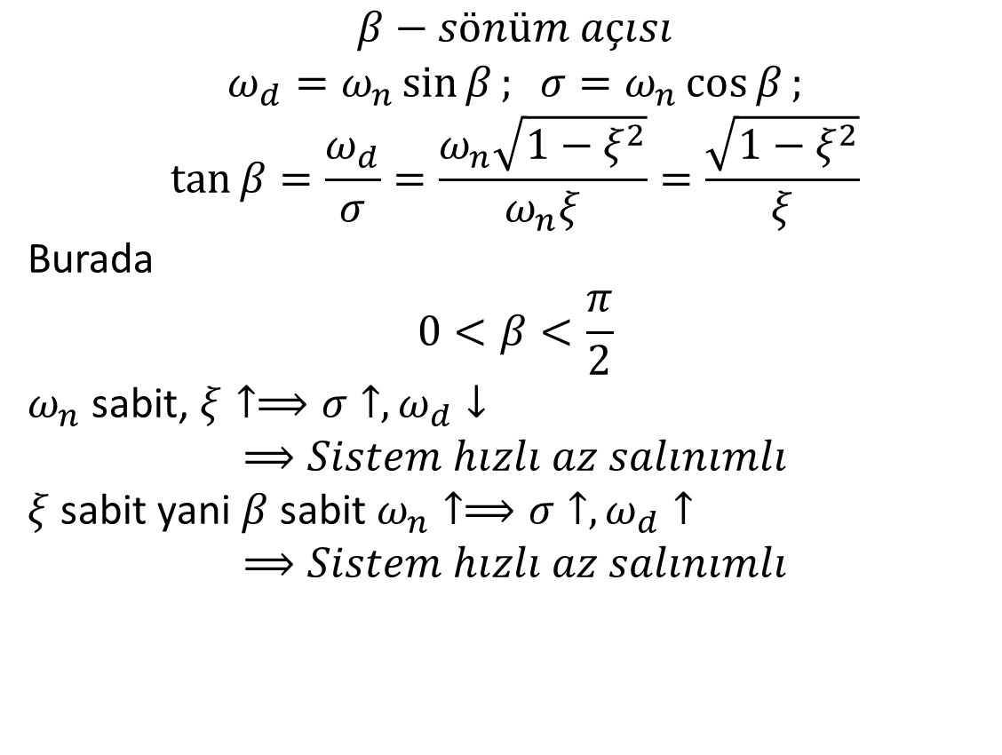


$$β−sönüm açısı$$
$$ω_{d}=ω_{n}\sin{β}; σ=ω_{n}\cos{β};$$
$$\tan{β}=\frac{ω_{d}}{σ}=\frac{ω_{n}\sqrt{1−ξ^{2}}}{ω_{n}ξ}=\frac{\sqrt{1−ξ^{2}}}{ξ}$$
Burada
$$0<β<\frac{π}{2}$$
$ω_{n}$ sabit, $ξ↑⟹σ↑, ω_{d}↓$
$$⟹Sistem hızlı az salınımlı$$
$ξ$ sabit yani $β$ sabit $ω_{n}↑⟹σ↑, ω_{d}↑$
$$⟹Sistem hızlı az salınımlı$$
Im
$$ξ=0$$
$$p_{1}$$
$$ω_{n}$$
$$0<ξ<1$$
$$ω_{d}$$
$$ω_{n}$$
$$ξ=1$$
$$β$$
Re
$$ξ>1$$
$${−ξω}_{n}$$
$$β$$
$$ω_{n}$$
$$p_{2}$$
$${−ω}_{d}$$
$${−ω}_{n}$$
$$ξ=0$$

Slide 39
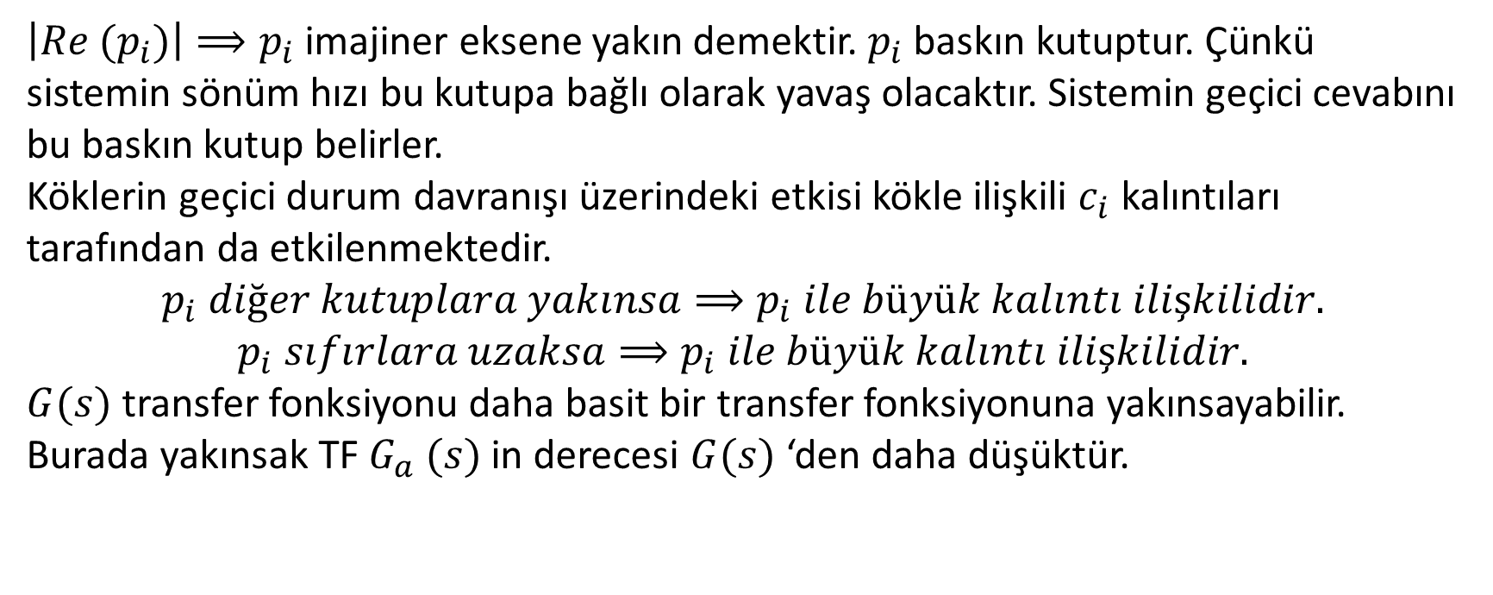
Baskın Kutup ve Sistemin Basitleştirilmesi
X(s)
Y(s)
G(s)
gibi doğrusal zamanla değişmeyen bir sistemi ele alalım.
$\left|Re (p_{i})\right|⟹p_{i}$imajiner eksene yakın demektir. $p_{i}$ baskın kutuptur. Çünkü sistemin sönüm hızı bu kutupa bağlı olarak yavaş olacaktır. Sistemin geçici cevabını bu baskın kutup belirler.
Köklerin geçici durum davranışı üzerindeki etkisi kökle ilişkili $c_{i}$ kalıntıları tarafından da etkilenmektedir.
$$p_{i} diğer kutuplara yakınsa⟹p_{i} ile büyük kalıntı ilişkilidir.$$
$$p_{i} sıfırlara uzaksa⟹p_{i} ile büyük kalıntı ilişkilidir.$$
$G(s)$transfer fonksiyonu daha basit bir transfer fonksiyonuna yakınsayabilir. Burada yakınsak TF $G_{a} (s)$in derecesi $G(s)$‘den daha düşüktür.

Slide 40
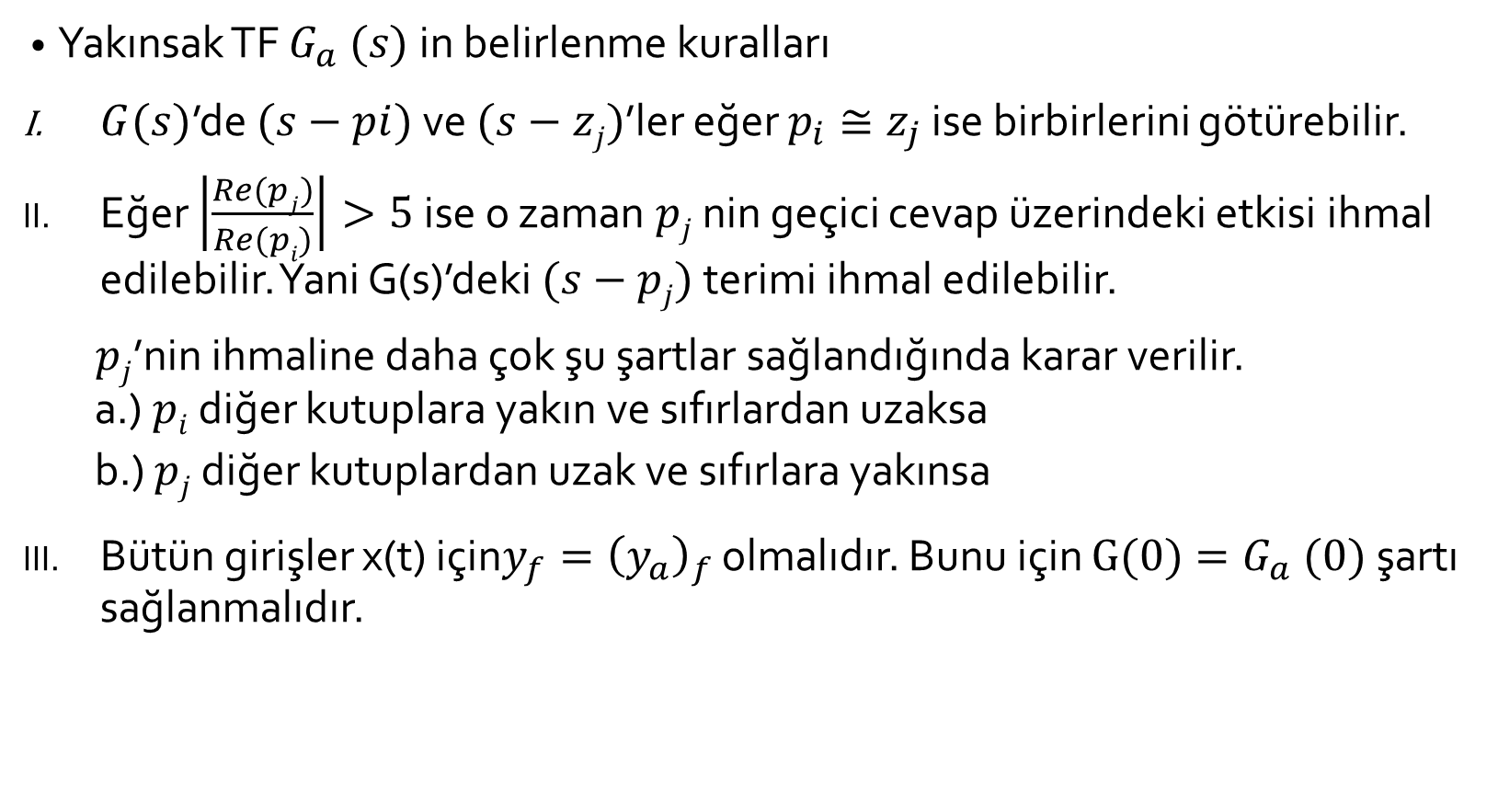
Baskın Kutup ve Sistemin Basitleştirilmesi
Yakınsak TF $G_{a} (s)$in belirlenme kuralları
$G(s)$’de $(s−pi)$ ve $(s−zj)$’ler eğer $p_{i}≅z_{j}$ ise birbirlerini götürebilir.
Eğer $\left|\frac{Re(pj)}{Re(pi)}\right|>5$ ise o zaman $pj$ nin geçici cevap üzerindeki etkisi ihmal edilebilir. Yani G(s)’deki $(s−pj)$ terimi ihmal edilebilir.
$pj$’nin ihmaline daha çok şu şartlar sağlandığında karar verilir.
    a.) $pi$ diğer kutuplara yakın ve sıfırlardan uzaksa
    b.) $pj$ diğer kutuplardan uzak ve sıfırlara yakınsa
Bütün girişler x(t) için$y_{f}={\left(y_{a}\right)}_{f}$ olmalıdır. Bunu için $G(0)=G_{a} (0)$şartı sağlanmalıdır.

Slide 41



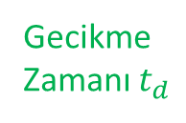




Geçici Cevap ile ilgili Özellikler
Tepe noktası
Öğrendiğimiz aşağıdaki beş özellik
  Gecikme zamanı, t_{d}
  Yükselme zamanı, t_{r}
  Aşma zamanı, t_{p}
  Yerleşme zamanı, t_{s}
  En fazla aşma, M_{p}
Cevabın Hızı; Sistem durgun duruma ne kadar sürede ulaşıyor;
Göreceli Kararlılık; Sistem yanıtı ne kadar salınımlı ve/veya ne kadar aşmalı olduğu konularında
karar vermemize olanak verir.
% Aşma $M_{p}=100ε_{p}$
$$ε_{p}$$
Yükselme Zamanı $t_{r}$
Aşma Zamanı $t_{p}$
Yerleşme Zamanı $t_{s}$
Gecikme Zamanı $t_{d}$
$$t_{r}$$
$$t_{p}$$
$$t_{s}=$$

Slide 42
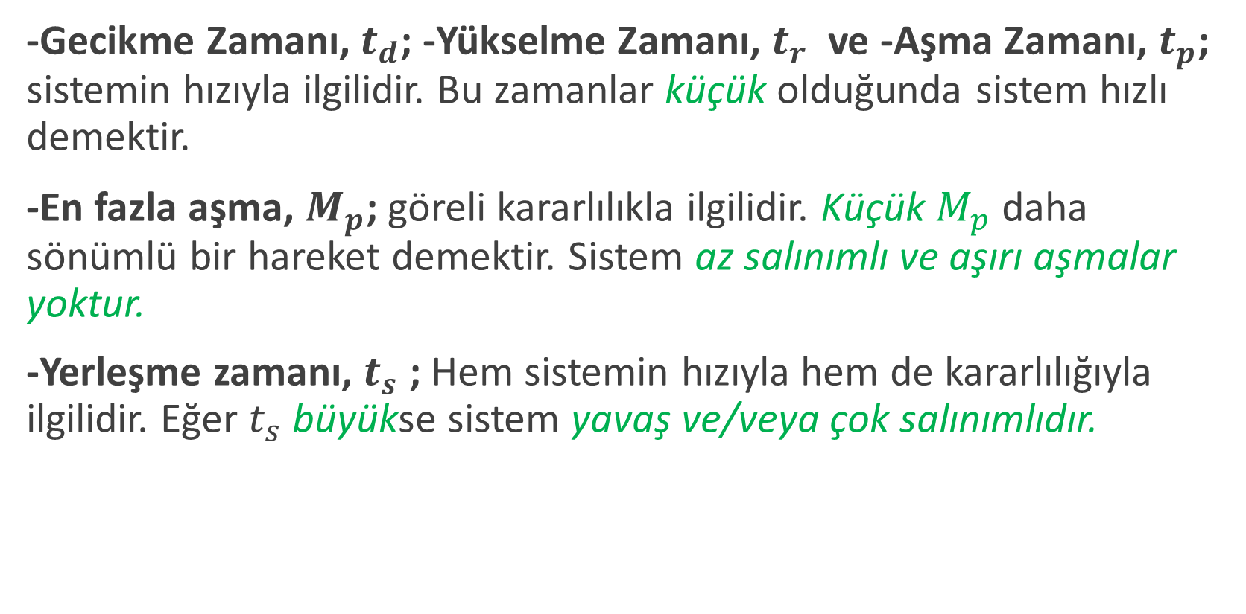
Geçici Cevap ile ilgili Özellikler
-Gecikme Zamanı, $t_{d}$; -Yükselme Zamanı, $t_{r}$ ve -Aşma Zamanı, $t_{p}$; sistemin hızıyla ilgilidir. Bu zamanlar küçük olduğunda sistem hızlı demektir.
-En fazla aşma, $M_{p}$; göreli kararlılıkla ilgilidir. Küçük $M_{p}$ daha sönümlü bir hareket demektir. Sistem az salınımlı ve aşırı aşmalar yoktur.
-Yerleşme zamanı, $t_{s}$ ; Hem sistemin hızıyla hem de kararlılığıyla ilgilidir. Eğer $t_{s}$ büyükse sistem yavaş ve/veya çok salınımlıdır.

Slide 43
“Kök Yer Eğrisi (KYE)” ve “Frekans Yanıtı (FY)” kavramlarının açıklanması
Kapalı Çevrim Kontrol Sistemin Davranışını, İstenilen Genel Gereklilikleri Karşılayacak Şekilde Belirlemek için Kök Yer Eğrisi ve Frekans Yanıt Yöntemlerinin Kullanılması

Slide 44
Kontrolcü Tasarımı
Verilen:
Kontrol edilecek sistemin dinamiğinin modeli (transfer fonksiyonu) ve
Sistem başarımı için bir dizi zaman/frekans yanıtı isterleri (tasarım
özellikleri / başarım ölçütleri)
oKontrol edilen sistemden beklentileri gösteren, net, ölçülebilir,
matematiksel olarak ifade edilebilir bir ifade
İstenen:
Kontrol stratejisinin (kapalı çevrim kontrolcünün türünün) ve
bu kontrolcünün katsayılarının değerlerinin
kontrol edilecek sistemin verilen isterleri sağlayacak şekilde belirlenmesi.

Slide 45
Tanımlar
Kök Yer Eğrisi
Verilen bir açık çevrim transfer fonksiyonu için açık çevrim kazancı K sıfırdan sonsuza değiştirildiğinde kapalı çevrim transfer fonksiyonunun kutuplarının karmaşık s-düzlemindeki geometrik yeri.
Frekans Yanıt
Kararlı bir sistemin sinüs girdisine sürekli rejim yanıtı

